Slide 1
Desarrollo de un J-RPG en Unity
Ricardo Valls Luna
Ingeniería Multimedia

Slide 2
El RPG en el mercado actual

Slide 3
Objetivos del proyecto
Ganar experiencia en el desarrollo de un proyecto completo con Unity.
Hacer un videojuego J-RPG de toque clásico.
Sistema de batalla ATB (Active Time Battle).
Sistema de trabajos.
Dialogos.
Navegación en el mapa.

Slide 4
ÍNDICE
MAPAS
MENÚS
BATALLA

Slide 5
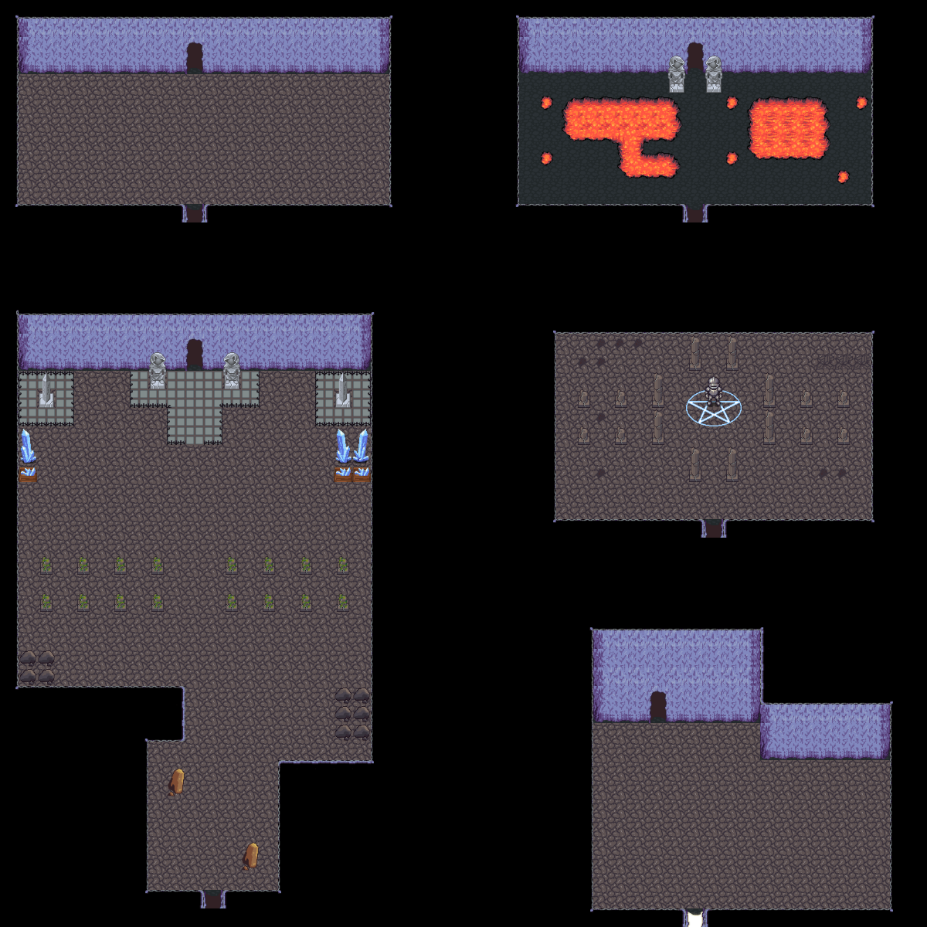
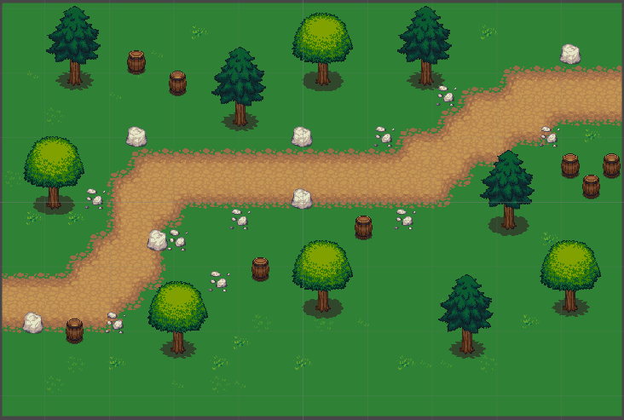
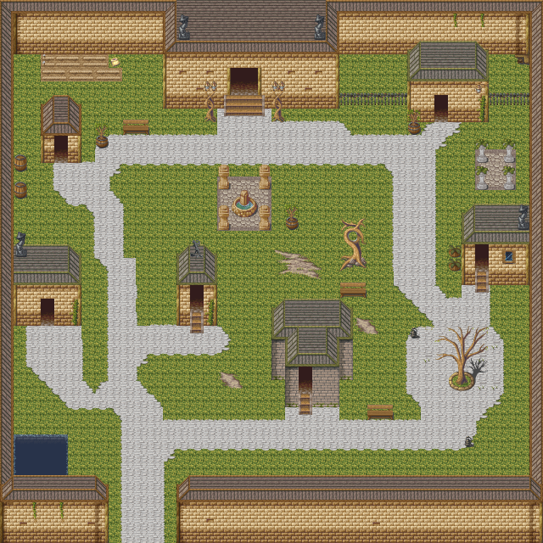
Mapas
Mazmorra
Mapamundi
Ciudad

Slide 6
Conversaciones

Slide 7
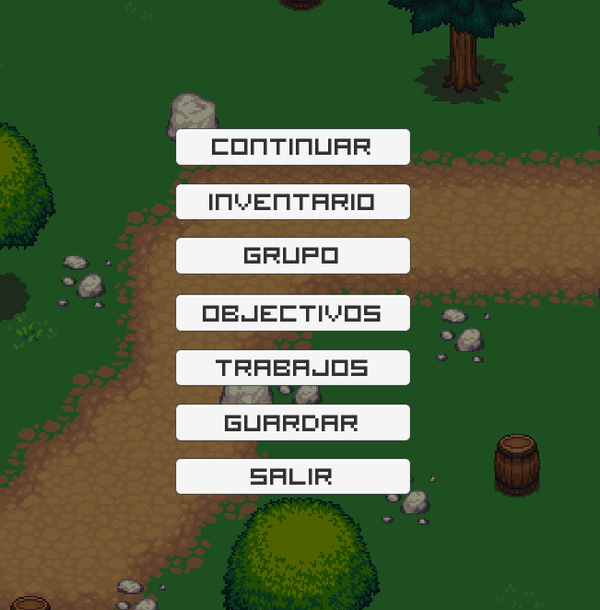
Menús

Slide 8
Batalla
[IMAGEN O GIF DE LA BATALLA]

Slide 9
Galería de componentes
Reutilización
Persistencia de datos

Slide 10
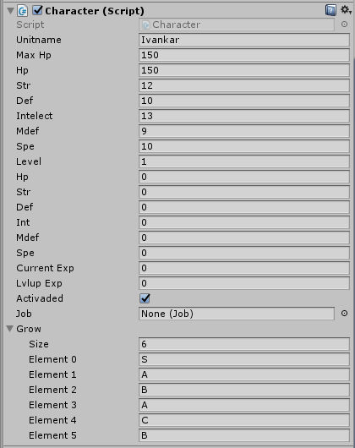

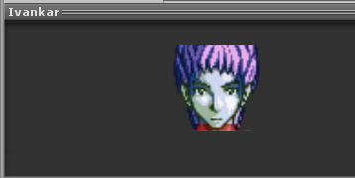
Personajes

Slide 11
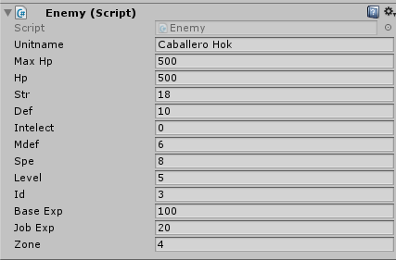
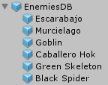
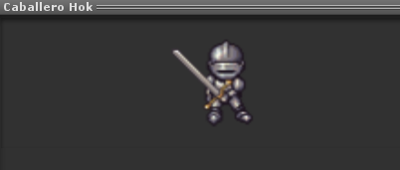
Enemigos

Slide 12
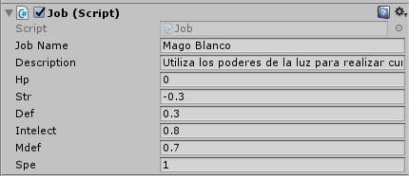
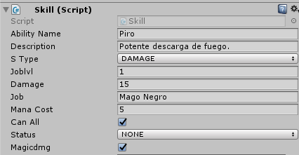
Trabajos y habilidades

Slide 13
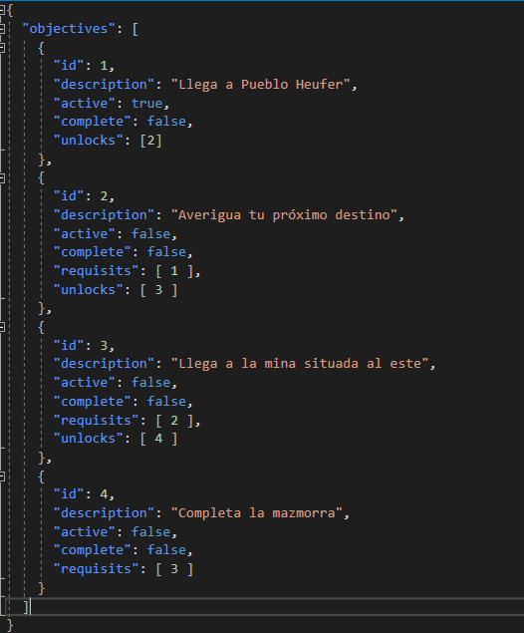
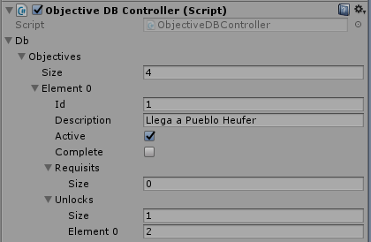
Objetivos
Definen el avance del juego.
Adaptable a cualquier situación.

Slide 14
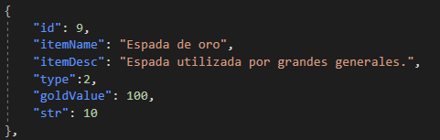
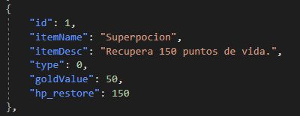
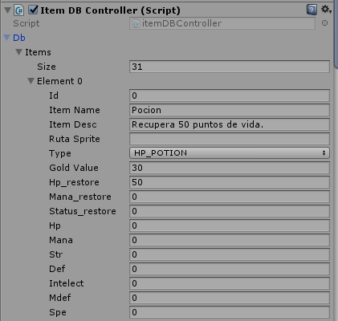
Objetos

Slide 15
Conclusiones
Objetivos conseguidos
Sistema de batalla ATB
Sistema de trabajos
Crecimiento de personajes
Conversaciones
Uso de objetos y habilidades
Sistema de Objetivos
Movimiento del personaje
Transición de niveles
Trabajo futuro
Soporte para mando y control multiplataforma
Guardar/Cargar partida
Animaciones dentro de la batalla

